Slide 1
Báo cáo bài tập lớn Java Samsung Đề tài: Phần mềm thi trắc nghiệm tiếng anh
GVHD: Ts. Trần Việt Trung
Sinh viên thực hiện:
Nguyễn Việt Thắng Mssv: 20122485
Lê Hữu Tường Mssv: 20124988
Sean Sophea Mssv: 20124945

Slide 2
Giới thiệu tổng quan về ứng dụng
Yêu cầu chức năng của ứng dụng
Tạo các câu hỏi trắc nghiệm từ đó tạo ra 1 ngân hàng câu hỏi trắc nghiệm.
Tạo đề thi từ các câu hỏi được lấy từ ngân hàng câu hỏi đã được tạo ra. Từ đó tạo ra 1 ngân hàng đề thi trắc nghiệm.
Quản lý thông tin của các thí sinh tham gia thi.
Quản lý các tài khoản đăng nhập vào hệ thống .
Cho phép thí sinh làm bài thi sau khi đăng nhập thành công vào hệ thống
Thống kê, sắp xếp kết quả của các thí sinh theo ngày thi.
Cho phép người dùng tra cứu kết quả của các thí sinh theo mã số sinh viên.

Slide 3
Giới thiệu tổng quan về ứng dụng
2. Yêu cầu về nghiệp vụ.
Admin quản lý (cấp phát hoặc thu hồi) các tài khoản người dùng trong hệ thống.
Cả giáo viên và học sinh phải đăng nhập để có thể sử dụng các chức năng của mình.
Giáo viên có quyền tạo ngân hàng câu hỏi, tạo ngân hàng đề thi, quản lý các thông tin của thí sinh (bao gồm các thông tin cá nhân và kết quả thi của thí sinh), thống kê và xem kết quả của các thí sinh
Thí sinh có quyền thi và xem kết quả thi của mình cũng như các thí sinh khác.
Bài thi của thí sinh chỉ kết thúc khi thời gian làm bài của thí sinh kết thúc hoặc thí sinh hoàn thành xong bài thi và nộp bài

Slide 4
Biểu đồ use case của hệ thống
Tạo câu hỏi
Quản lý tài khoản người dùng
<<include>>
Tạo đề thi
<<include>>
<<include>>
Đăng nhập
ADMIN
<<include>>
<<include>>
Thống kê kq thi
Giáo viên
Xem kết quả
Sinh viên
Quản lý thông tin sinh viên
<<include>>
Thi

Slide 5
Cấu trúc của chương trình
Chương trình viết bằng ngôn ngữ lập tình java, sử dụng công cụ Netbin.
Chương trình được chia làm 2 packages:
Packages DuLieu: Chứa các class: CauHoi, ChiTetDe, KetQua, TaiKhoan và ThongTinSinhVien tương ứng với các table trong CSDL SQL, nhằm mục đích tương tác với CSDL
Packages NghiepVu: Chứa các form để thực hiện các chức năng của phần mềm, hay nói cách khác là tương tác giữa phần mềm và người dùng.

Slide 6
Cấu trúc của chương trình
Phần mềm tương tác với cơ sở dữ liệu SQL.
SQL Server được lựa chọn để thiết kế và quản lý CSDL.
Phân cấp chức năng của CSDL.
Quản lý dữ liệu phần mềm thi trắc nghiệm tiếng anh
Quản lý đề thi
Quản lý người dùng
ADMIN
Giáo viên
Sinh viên

Slide 7
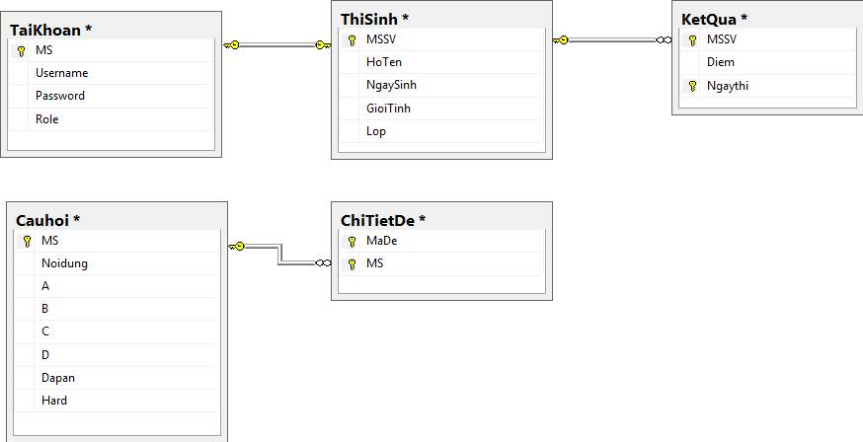
Cấu trúc của chương trình
Các bảng dữ liệu trong SQL Server

Slide 8
Các công nghệ sử dụng
Phần mềm được xây dựng dựa trên các công nghệ được cung cấp sẵn trong thư viện của java, cụ thể như sau

Slide 9
Java Swing
Bộ công cụ hỗ trợ việc tạo giao diện người dùng (GUI)
Swing là một bộ công cụ tiện ích, là một phần của ngôn ngữ lập trình Java tổng thể. Widget là một yếu tố cá nhân của bất kỳ giao diện người dùng đồ họa, hoặc giao diện. Swing hỗ trợ cho người dùng tạo ra các cửa sổ window, các layout cho phần mềm, tạo ra các control cho phép người dùng tương tác với phần mềm.

Slide 10
Sơ đồ phân cấp của JavaSwing
object
1
Layout Manager
component
container
Window
Panel
Jcomponent
Frame
Dialog
Jwindow
Applet
JFrame
Jdialog
Japplet

Slide 11
Các phần tử của Swing
container
Panel
Window
Jcomponent
Applet
Frame
Dialog
Jlabel
Jabstrac
Button
JPanel
Jtext
Compnent
Jscrol
Panel
JApplet
JFrame
Jdialog
Jbutton
Jtoggle
Button
JTextField
JTextArea

Slide 12
Microsoft JDBC Driver
Hiện nay, hầu hết các phần mềm được lập trình ra đều làm việc với cơ sở dữ liệu. Và phần mềm dùng để xây dựng, quản lý cơ sở dữ liệu mạnh nhất đó là Microsoft SQL Server. Và để kết nối với SQL Server java cung cấp cho người dùng thư viện, đó là “sqljdbc” để người dùng có thể tương tác trực tiếp với cơ sở dữ liệu trong SQL Server từ bất kì ứng dụng java nào.

Slide 13
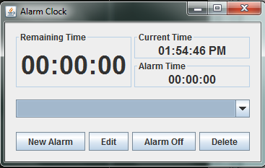
Timer
Cũng như một số ngôn ngữ lập trình khác như C++, C#... Java cũng cung cấp cho người dùng lớp javax.swing.Timer để thực thi một phương thức theo một chu kì hay tại thời điểm xác định như ví dụ dưới đây

Slide 14
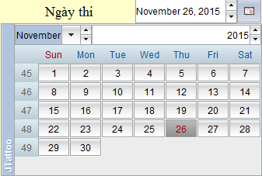
Jcalendar
Đây là một thư viện được thêm vào để cung cấp cho người dùng công cụ khi làm việc liên quan đến thời gian trong java , giúp người dùng có thể thực hiện các thao tác với thời gian nhanh và thống nhất với các chức năng khác.

Slide 15
Look-and-Feel
Yếu tố thẩm mỹ đóng vai trò rất quan trọng đối với bất cứ ứng dụng nào liên quan đến giao diện và Look-and-Feel chính là công cụ để thực hiện điều đó.
Look-and-Feel là một trong số những tính năng của Swing. Nó cho phép ứng dụng Swing có thể thay đổi toàn bộ giao diện chỉ với một hai dòng code. “Look” ở đây đại diện cho thành phần GUI bên ngoài của component, trong khi “Feel” đại diện cho phần behave (ví dụ như hiệu ứng khi hover, khi click,…)
Một ví dụ mà Look-and-Feel có thể làm:

Slide 16
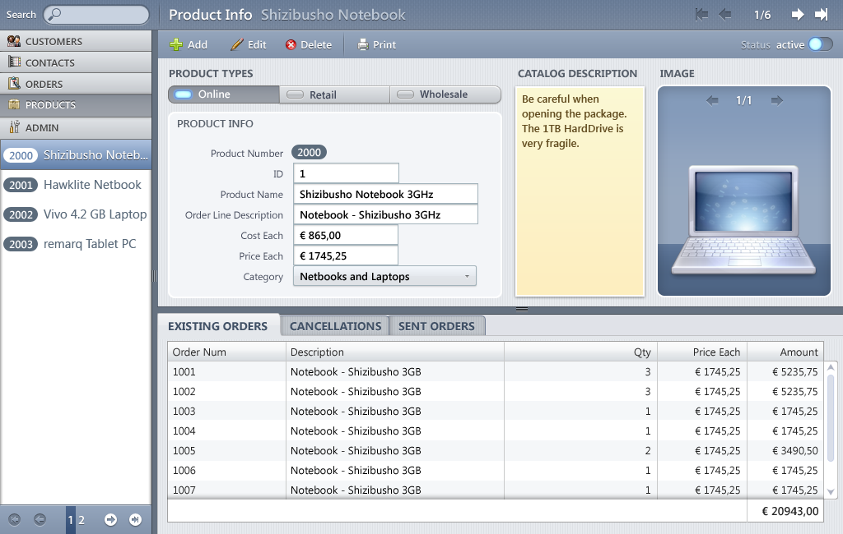
Look-and-Feel

Slide 17
Một số hình ảnh làm việc của phần mềm

Slide 18
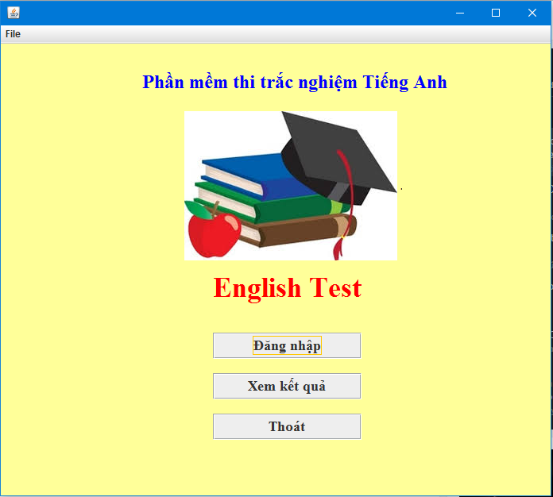
Form Đăng nhập

Slide 19
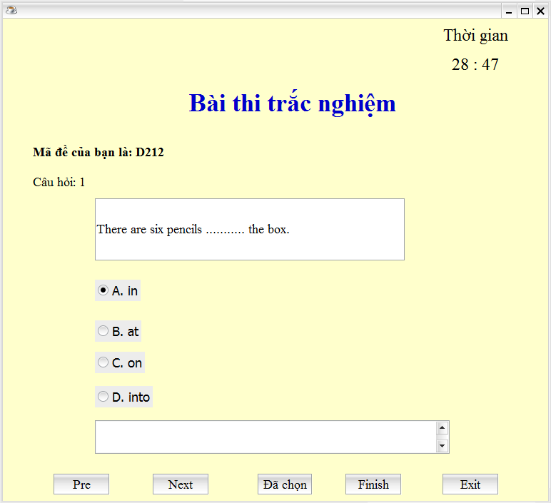
Form làm bài thi

Slide 20
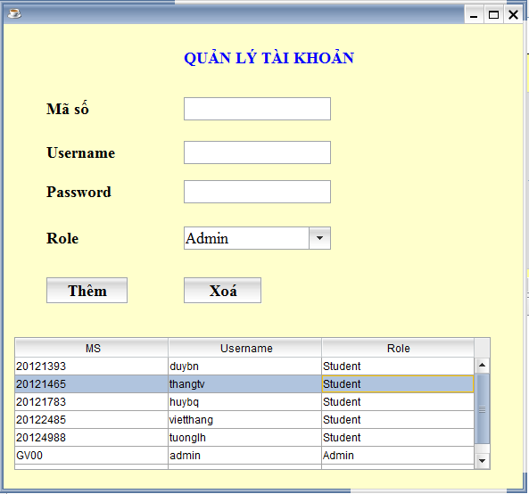
Form quản lý tài khoản

Slide 21
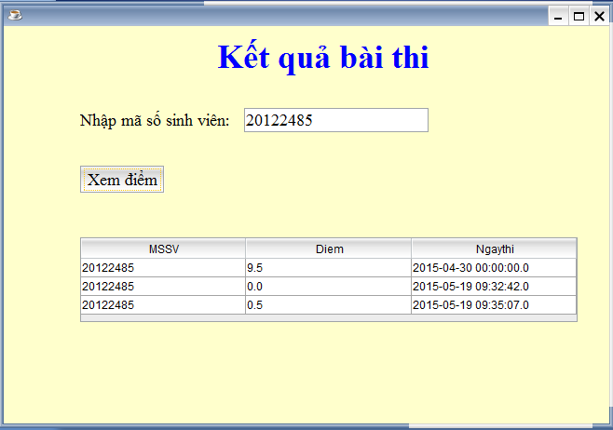
Form quản lý kết quả thi

Slide 22


